Slide 1






การเขียนโปรแกรม ด้วยภาษา C#
Members ชนิดอื่น ๆ ของ Class

Slide 2
ส่วนประกอบของ Class
Data members
Function Members
Fields
Constants
Methods
Properties
Constructors
Destructors
Operators
Indexers
Events

Slide 3
Constructors

Slide 4
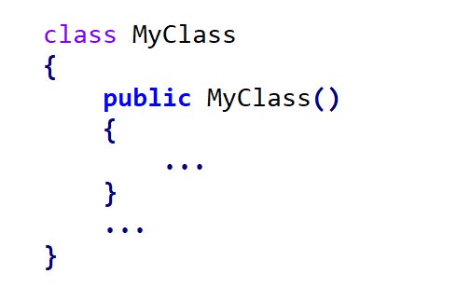
Instance constructors
Instance constructors เป็น method ที่มีชื่อเดียวกับคลาส
ถูกเรียกใช้ทันทีเมื่อสร้าง instance ใหม่
เป็นที่ที่เหมาะสำหรับการ initial ค่า state ต่างๆ ให้แก่ instance
ถ้าต้องการให้สร้าง instance จากภายนอกคลาส ให้กำหนด modifier เป็น public
constructor ไม่สามารถส่งค่ากลับ (ไม่ต้องใส่ชนิด return แม้กระทั่ง void)
ชื่อเดียวกับ class
ระบุเป็น public
สามารถสร้าง instance ได้จากภายนอก MyClass
ห้ามระบุ return type

Slide 5
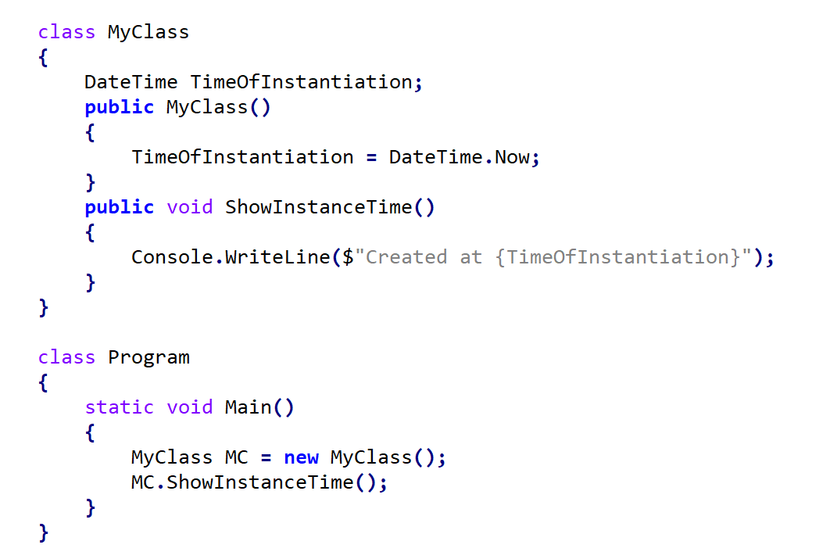
ตัวอย่างการใช้ Instance constructors
Heap
MC
TimeOfInstantiation
DateTime.Now
MyClass()
ShowInstanceTime()

Slide 6
Constructors with Parameters
Constructors มีฐานะเป็น method สามารถรับ parameters ได้เช่นเดียวกับ method ทั่วไป
ใช้รูปแบบของพารามิเตอร์เช่นเดียวกับ method อื่น ๆ
สามารถทำ overloaded ได้
ในขณะที่สร้าง instance คอมไพเลอร์จะเลือก constructor ที่มี signature ตรงกับ constructor ตัวหนึ่งขึ้นมาทำงาน

Slide 7
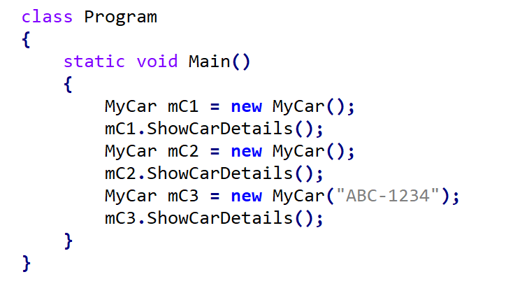
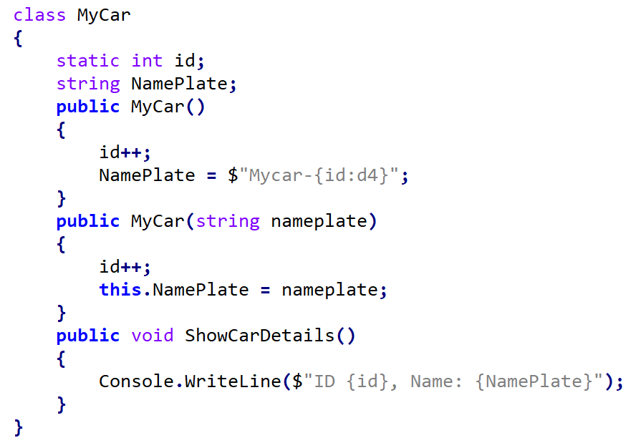
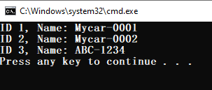
Constructors with Parameters

Slide 8
Default Constructors
ถ้าไม่ได้กำหนด Constructor ใด ๆ ในคลาสเลย Compiler จะสร้าง default constructor ให้โดยอัตโนมัติ
เป็น Constructor ที่ไม่มี parameters
เป็น Constructor ที่ไม่มี คำสั่งใด ๆ ใน method body
ถ้ามีการประกาศ constructor แม้เพียง 1 ตัว Compiler จะไม่สร้าง default constructor ให้
ข้อควรระวัง.. ถ้าสร้าง instance ด้วยรายการ parameter ที่ว่างเปล่า อาจทำให้เกิด error ได้

Slide 9
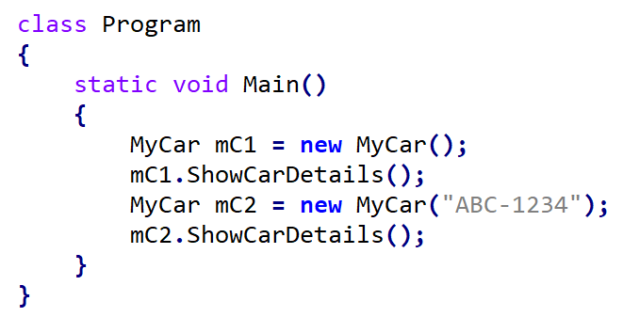
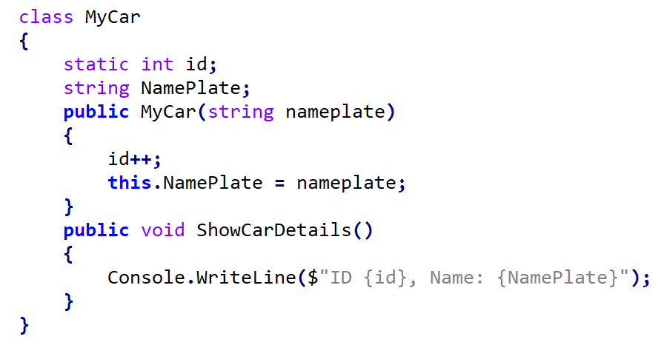
Default Constructors
error CS7036: There is no argument given that corresponds to the required formal parameter 'nameplate' of 'MyCar.MyCar(string)'

Slide 10
Static Constructors
Constructor สามารถประกาศเป็นแบบ static ได้เช่นเดียวกับ method ทั่วไป
instance constructors ใช้สำหรับ initial ค่าในระดับ instance
static constructor ใช้สำหรับ initial ค่าในระดับ class
โดยปกติ static constructor มีหน้าที่หลักคือการ initial ค่าให้ static fields ของคลาส
static constructor ไม่สามารถเข้าถึง ส่วนประกอบใน instance ของคลาสได้
constructor ระดับคลาสจะถูกเรียกทำงานเป็นลำดับแรก
ทำงานก่อนที่ instance ใด ๆ ของคลาสจะถูกสร้างขึ้น
ทำงานก่อนการเข้าถึง static member อื่น ๆ ทั้งหมด

Slide 11
Static Constructors
Static constructor มีลักษณะเหมือนกับ constructor อื่น ๆ
ต้องมีชื่อเดียวกันกับชื่อคลาส
ต้องไม่มีการ return ค่าใด ๆ กลับจาก static constructor
ส่วนที่ Static constructor มีลักษณะต่างจาก constructor อื่น ๆ
การประกาศ static constructor จะใช้คีย์เวิร์ด static
คสาสสามารถมี static constructor ได้เพียงแค่ตัวเดียว (และต้องไม่มี parameters)
ไม่สามารถมี access modifier (เช่น public, private, ...)

Slide 12
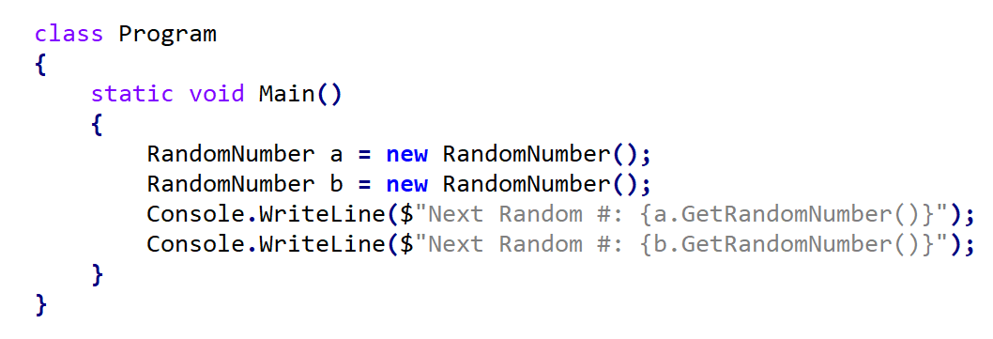
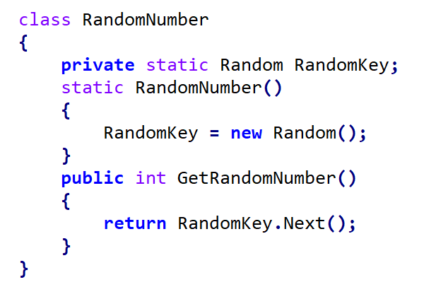
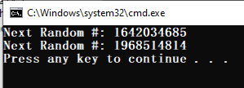
Static Constructors

Slide 13
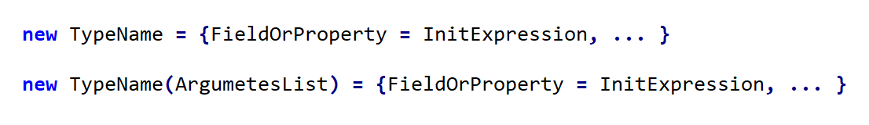
Object Initializers
นอกจากส่งค่าเริ่มต้นผ่านทาง constructors แล้ว เราสามารถส่งค่าให้ instance ของคลาสด้วยวิธีที่เรียกว่า object initializer
ทำได้โดยการใส่รายการ parameter ไว้ในวงเล็บปีกกา ต่อท้ายการสร้าง instance ด้วยคำสั่ง new

Slide 14
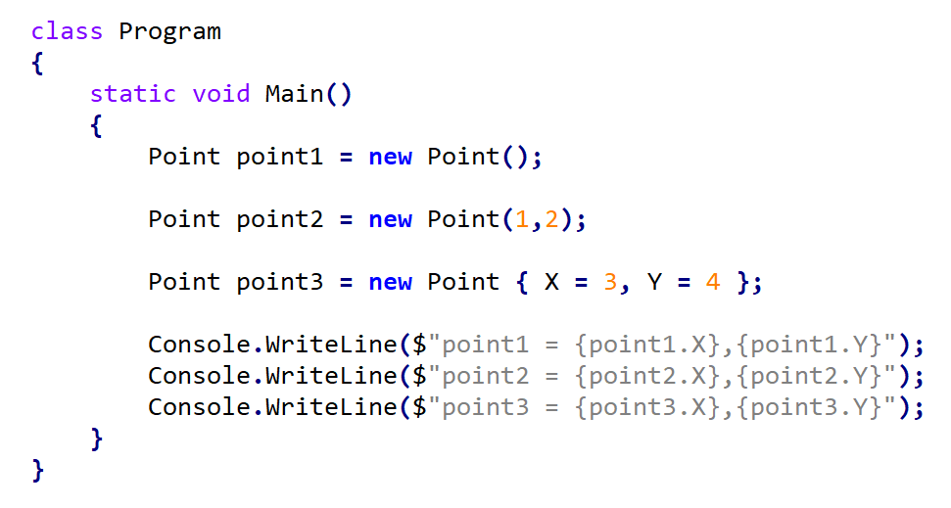
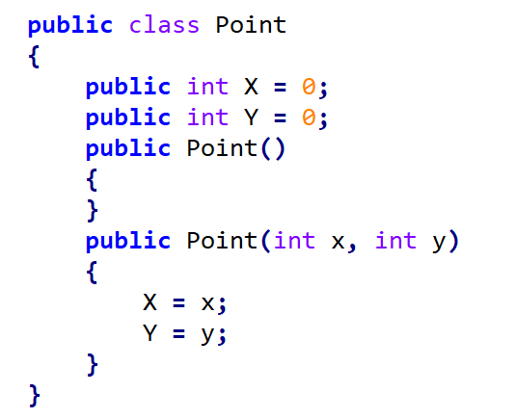
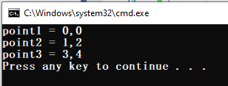
ตัวอย่าง Object Initializers

Slide 15
ส่วนประกอบของ Class
Data members
Function Members
Fields
Constants
Methods
Properties
Constructors
Destructors
Operators
Indexers
Events

Slide 16
Destructor
Destructor จะถูกเรียกมาทำงานเป็น method ท้ายสุด
ใช้เพื่อสะสางสิ่งที่อาจจะหลงเหลืออยู่จากการ initial หรือจองทรัพยากร
ในคลาสใด ๆ สามารถมี destructor ได้เพียงตัวเดียว
Destructor ไม่มี parameter
Destructor ไม่มี accessibility modifier
Destructor ทำงานบน instance เท่านั้น ไม่มี static destructor
ไม่สามารถเรียก destructor แบบเดียวกับที่เรียก method อื่นๆ
Destructor มีชื่อเดียวกับคลาส แต่เพิ่มอักขระขึ้นต้นด้วย ~ (tilde อ่านออกเสียงว่า TIL-duh)

Slide 17
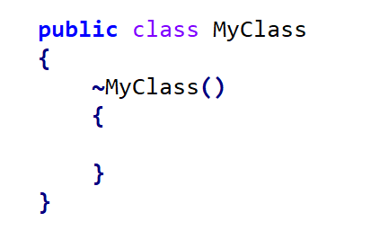
Destructor
ถ้าไม่จำเป็นก็ไม่ต้องเขียน Destructor
Destructor ไม่ควรพยายามใช้ทรัพยากรใดๆ (เพราะอาจจะถูกทำลายไปแล้ว)
ใน C# นั้น Destructor จะถูกเรียกโดย Garbage Collector
Some Cleanup Code

Slide 18
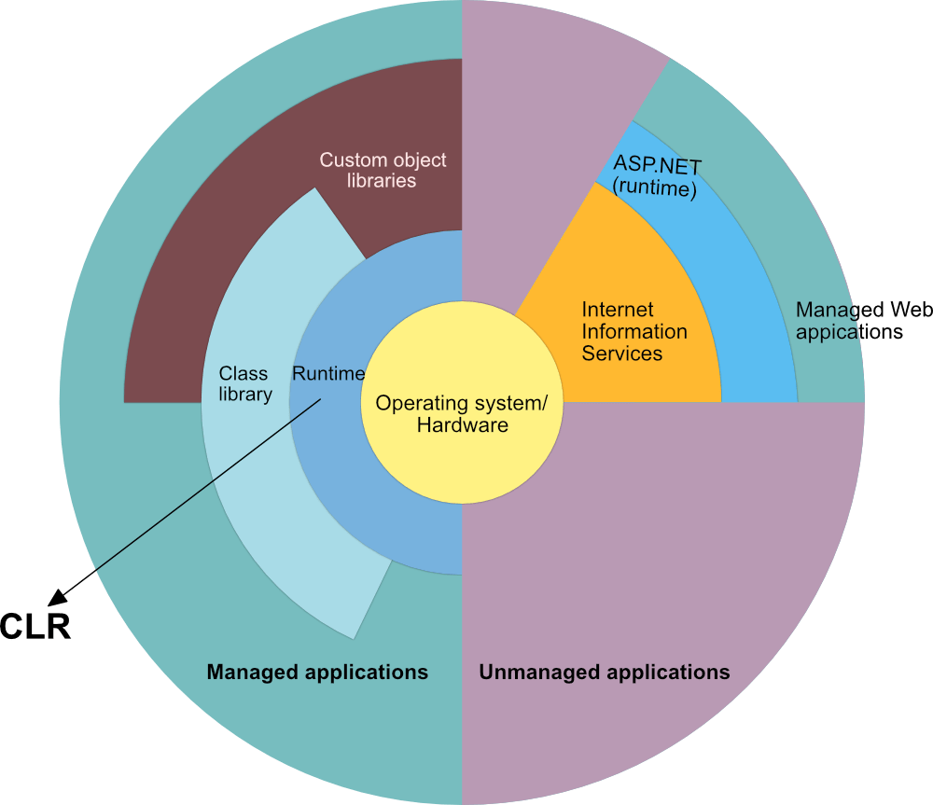
Destructor
ใน managed application นั้น จะมี CLR เป็นตัวกลางระหว่าง application และ Operating System
การใช้ Destructor ส่วนใหญ่ มักจะใช้ในการคืนทรัพยากรที่จองไว้ และใน CLR จะมีความสามารถในการตรวจสอบและคืนทรัพยากรโดยอัตโนมัติ
มีทางเลือกที่ดีกว่าคือการใช้งาน Dispose()
จะเรียนหลังจากเรื่อง Interface

Slide 19
ส่วนประกอบของ Class
Data members
Function Members
Fields
Constants
Methods
Properties
Constructors
Destructors
Operators
Indexers
Events

Slide 20
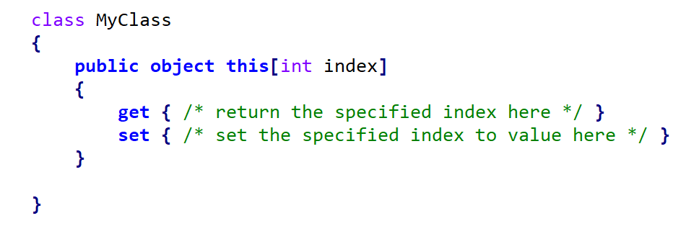
Indexers
Indexer มีลักษณะคล้าย properties (มี accessors ชื่อ get และ set)
Return type
Keyword ‘this’
Array index
Indexer

Slide 21
Indexers vs Properties
Indexer มีลักษณะคล้าย properties
Indexer และ properties ไม่มีการจองหน่วยความจำ
Indexer และ properties มีไว้เพื่อให้สามารถเข้าถึง data member ภายในคลาส
Indexer ต่างจาก properties
Property แต่ละตัวสามารถเข้าถึงข้อมูลได้เพียง 1 ตัวเท่านั้น
Indexer หนึ่งตัวสามารถเข้าถึงข้อมูลได้หลายตัว
อาจจะมองได้ว่า Indexers ก็คือ properties ที่เข้าถึงข้อมูลได้คราวละหลายตัว ด้วยการอ้าง index (แบบเดียวกับ array) โดยที่ index สามารถเป็น type ใดก็ได้

Slide 22
Indexers vs Properties
Indexer มีลักษณะคล้าย properties
Indexer สามารถมี accessor เพียงตัวเดียวหรือทั้งคู่ก็ได้ (get, set)
Indexer ต้องเป็น instance member เท่านั้น ไม่สามารถประกาศเป็น static ได้
ในส่วนของ code สำหรับ Indexer นั้นสามารถมีคำสั่งใด ๆ ก็ได้
ในส่วนของ accessor ‘get’ ต้องมีคำสั่ง return และส่งกลับค่าใน type ที่ประกาศไว้

Slide 23
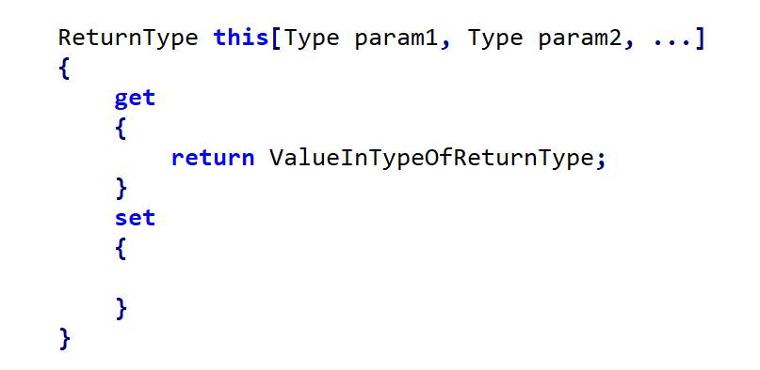
การประกาศ Indexer
ต่างจาก property
ใช้ ‘this’ แทนชื่อ
มี parameter ใน [ ]
คล้าย property
มี return type
มี accessors (get, set)

Slide 24
คีย์เวิร์ด ‘this’
คีย์เวิร์ด ‘this’ ใช้ใน class เมื่อต้องการอ้างถึง instance ที่กำลังใช้งาน
ใช้ได้เฉพาะในพื้นที่ (block) ต่อไปนี้เท่านั้น
instance constructors
instance methods
instance accessor ของ properties และ indexer
ไม่สามารถใช้คีย์เวิร์ด ‘this’ ในส่วนที่เป็น static
ใช้คีย์เวิร์ด ‘this’ เพื่อ
จำแนกระหว่าง instance member และ local variable ในกรณีที่ชื่อตรงกัน
ใช้เป็น actual parameter ในขณะเรียกใช้ method

Slide 25
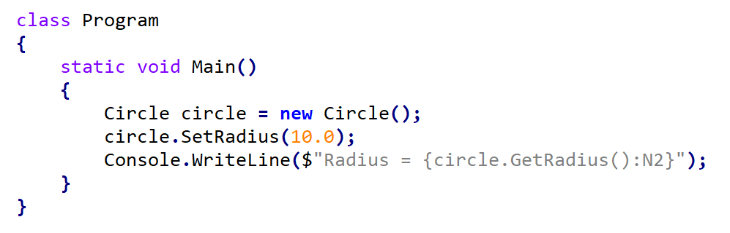
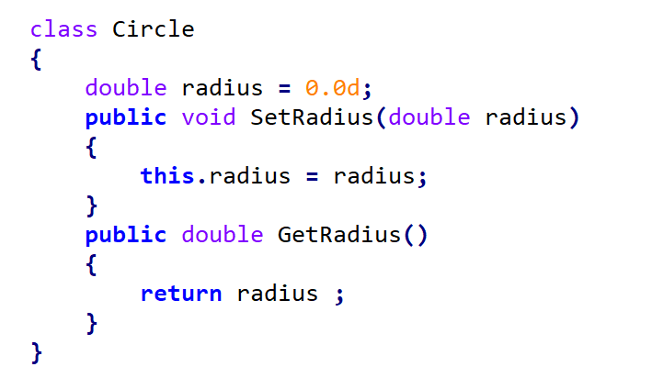

คีย์เวิร์ด ‘this’

Slide 26
The Indexer ‘set’ Accessor
เมื่อต้องการกำหนดค่าให้ data member ผ่านทาง Indexers เราต้องรู้ค่าสองอย่าง
Parameter (ชื่อตัวแปร) ที่เก็บค่าต้นทาง
Index ที่จะนำค่าไปเก็บยังปลายทาง
set มีชนิด return เป็น void
มีรายการ parameter เหมือนกับที่ประกาศใน Indexer
สามารถมี implicit value parameter ชนิดเดียวกับที่ประกาศใน Indexer

Slide 27
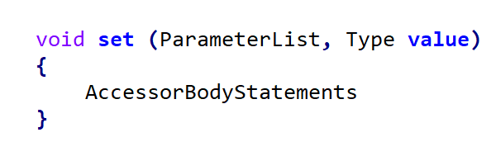
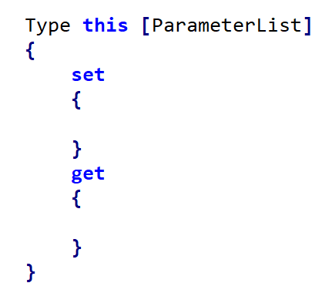
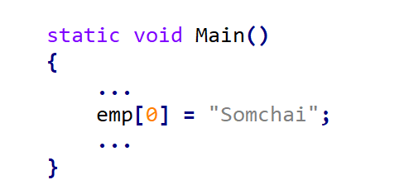
The Indexer ‘set’ Accessor
Implicit parameter
Value
Index Parameter

Slide 28
The Indexer ‘get’ Accessor
เมื่อต้องการอ่านค่าจาก data member ผ่านทาง Indexers เราต้องกำหนด
ตัวแปรที่เก็บค่าปลายทาง
Index ที่จะอ่านค่าจาก indexer ต้นทาง
get มีชนิด return ตามที่ระบุไว้ใน type ของ Indexer
มีรายการ parameter เหมือนกับที่ประกาศใน Indexer

Slide 29
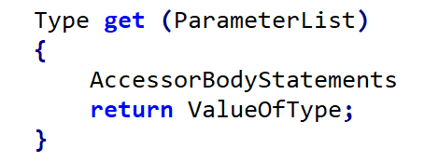
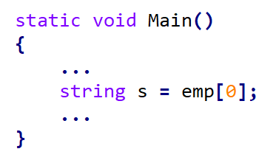
The Indexer ‘get’ Accessor
Index Parameter

Slide 30
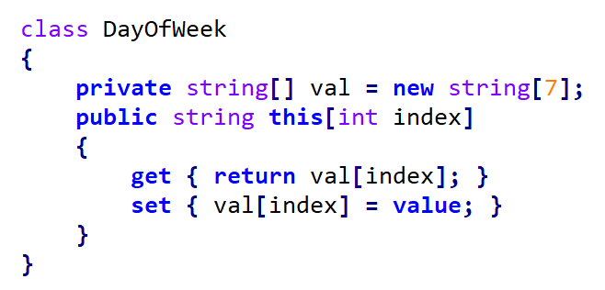
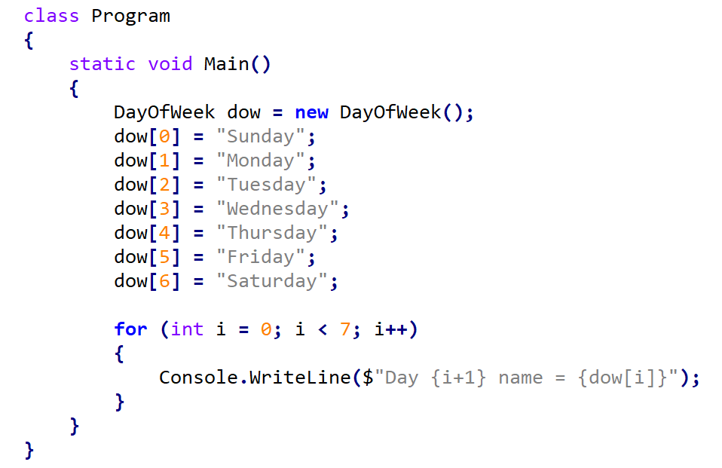
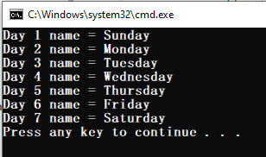
ตัวอย่าง Indexer

Slide 31
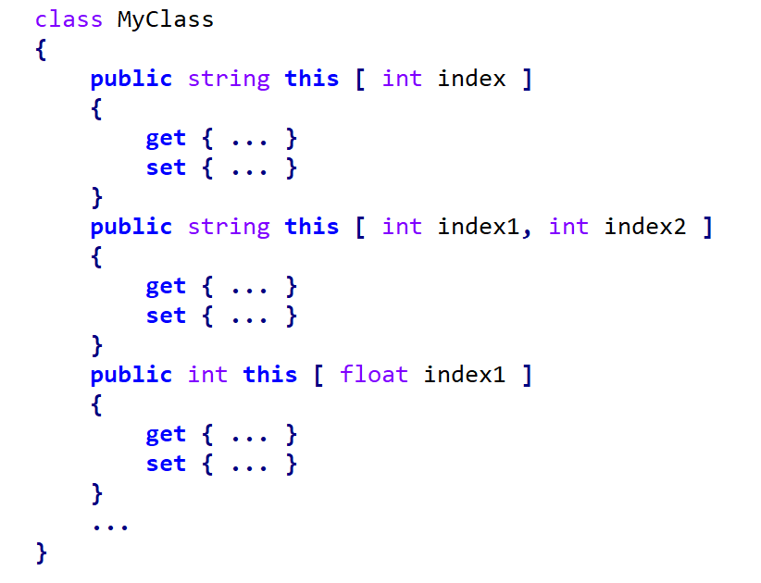
Indexer Overloading
เราสามารถสร้าง Indexer หลายตัวที่มีชื่อเดียวกันได้
เรียกว่า Indexer overloading
รายการ Parameter list ต้องต่างกัน

Slide 32
ส่วนประกอบของ Class
Data members
Function Members
Fields
Constants
Methods
Properties
Constructors
Destructors
Operators
Indexers
Events

Slide 34
คำถาม?

